Slide 1
Drogen
Leaked by King luka

Slide 2
Inhaltsangabe
Was sind Drogen
Alkohol
Kokain
Quellen

Slide 3
Was sind Drogen überhaupt?
Wikipedia beschreibt Drogen als:
“ [...] jeden Wirkstoff, der kein Nahrungsmittel ist, [...] Drogen sind also Substanzen, die in einem lebenden
Organismus Funktionen zu verändern vermögen. Dies betrifft immer Funktionen der Psyche und meistens
auch andere Körper­funktionen. ”
Beweise für Drogenkonsum gibt es schon 6000 v.Ch.
3000 v.Ch. wurde Bier gebraut
Hanf schon 3000 v.Ch. als Faserpflanze

Slide 4
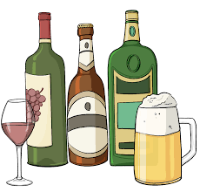
Alkohol
Die Droge des normalen Alltags

Slide 5
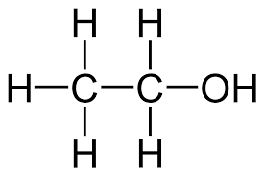
Allgemeines
weltweit als Genussmittel konsumiert
Ethanol (C2H6O)
Vergärung von Zucker
Bier, Wein, Spirituosen
Gesundheitliche Risiken
Ist dem Menschen seit ca. 6000 Jahren als Rauschmittel bekannt
79% der Deutschen haben im letzten Monat Alkohol getrunken
Erster Konsum mit ca.14 Jahren
90% der 16-17 Jährigen haben schon einmal Alkohol konsumiert

Slide 6
Geschichte des Alkohols
Arabisch: "etwas Feines" oder "das Edelste"
Vorfahren konsumierten unbeabsichtigt vergorene Lebensmittel
Alkohol als älteste Droge des Menschen
Bier und Wein als Hauptgetränke über Jahrtausende
Mangel an sauberem Trinkwasser, daher als Durstlöscher und Nahrungsmittel genutzt
Vorherrschend: Bier und Wein mit geringem Alkoholgehalt
Praktiken wie "Weit-Trinken" und "Gesundheits-Trinken"
Toleranz gegenüber Rauschzuständen
als Mittel zur Alltagsvergessenheit und Gastfreundschaft geschätzt, Furcht vor unkontrolliertem
Wenige Alkoholprobleme aufgrund begrenzter Verfügbarkeit

Slide 7
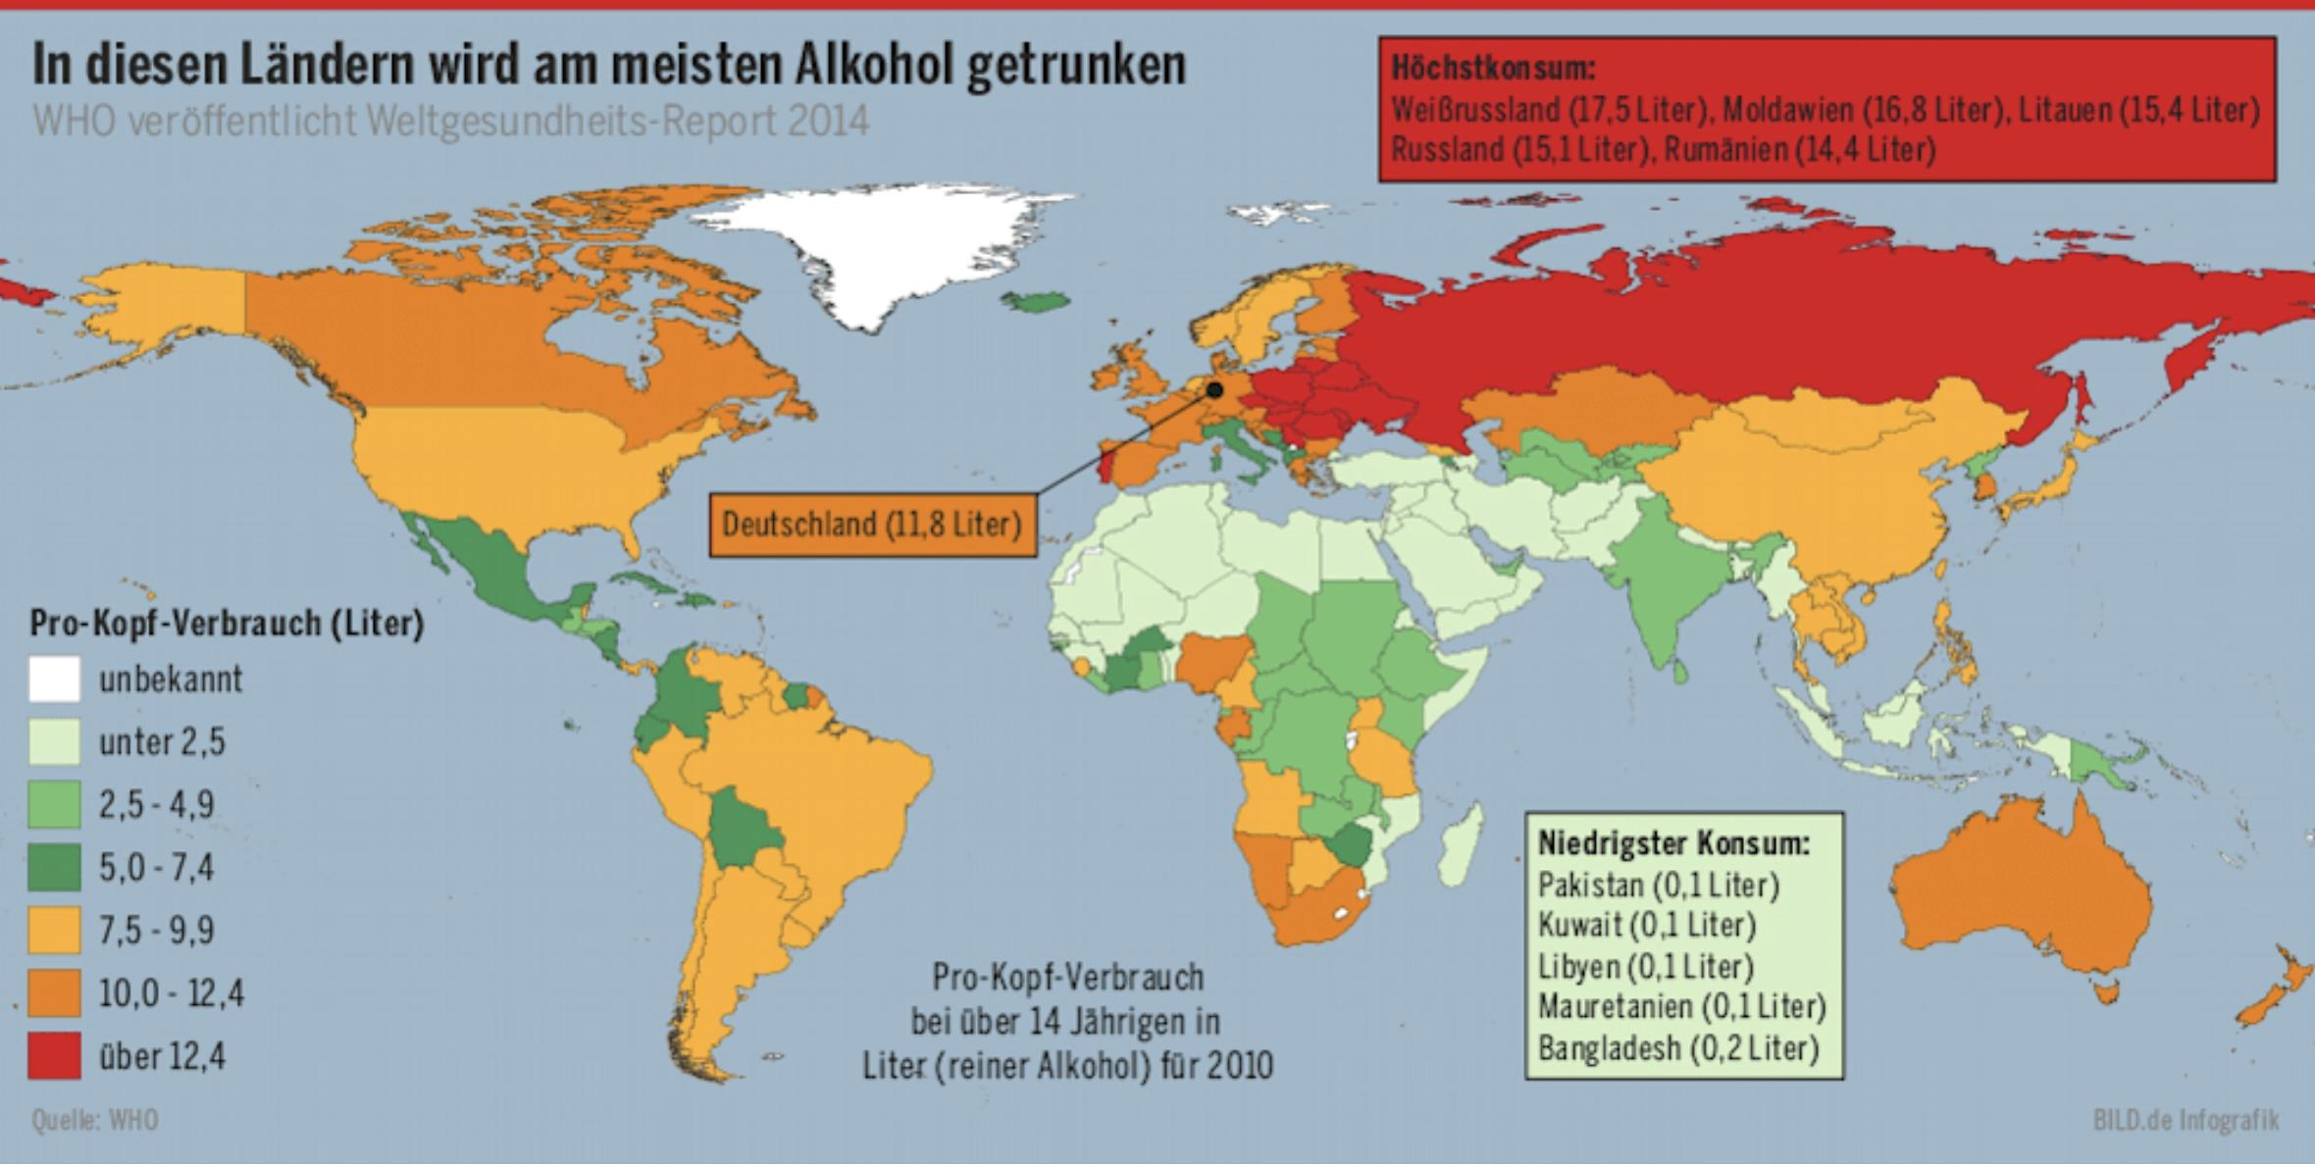
Alkoholkonsum weltweit:

Slide 8
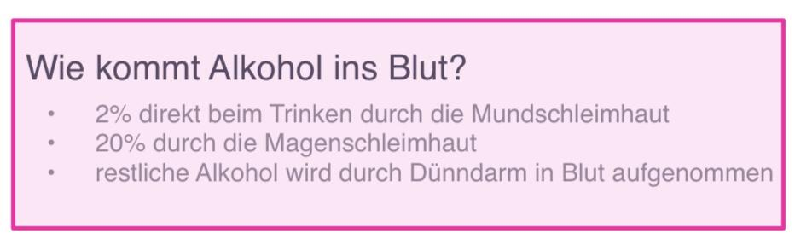
Wirkung von Alkohol auf das Nervensystem
1 Aufnahme im Magen-Darm-Trakt
2 Resorption im Dünndarm
3 Transport im Blut
4 Ankunft im Gehirn
5 Ethanol dockt am GABA- Rezeptor an—> mehr Chloridionen können diffundieren
6 Dopaminfreisetzung
7 Beeinflussung anderer Neurotransmitter
8 Hemmung von Reflexen und Koordination
9 Toxische Effekte

Slide 9
Wirkungen durch den Alkohol
Positive Aspekte:
Entspannung und soziale Interaktion
Hebt die Stimmung (z.B Partys)
Gefühl der Problemlösung
Angst hemmend
(Genuss und Geschmack)
Negative Aspekte:
zahlreiche Gesundheitliche Probleme
psychische Auswirkungen
soziale und berufliche Konsequenzen
Sucht und Abhängigkeit
Gefährdung der körperlichen Unversehrtheit
Finanzielle Belastung
Gesellschaftliche Folgen

Slide 10
Auswirkung verschiedener Blutalkoholgehalte
gemessen in Promille —> (0,7 x Körpergewicht in kg)
0,2- 0,5% —> leichte Entspannung und gesteigertes Wohlbefinden
0,5- 1,0% —> Euphorie und gesteigertes Selbstbewusstsein
1,0- 2,0% —> Starke Beeinträchtigung der motorischen Koordination
2,0- 3,0% —> schwere Beeinträchtigung der Koordination und Orientierung
Über 3,0% —> Lebensgefahr durch Atem- und Kreislaufversagen

Slide 11
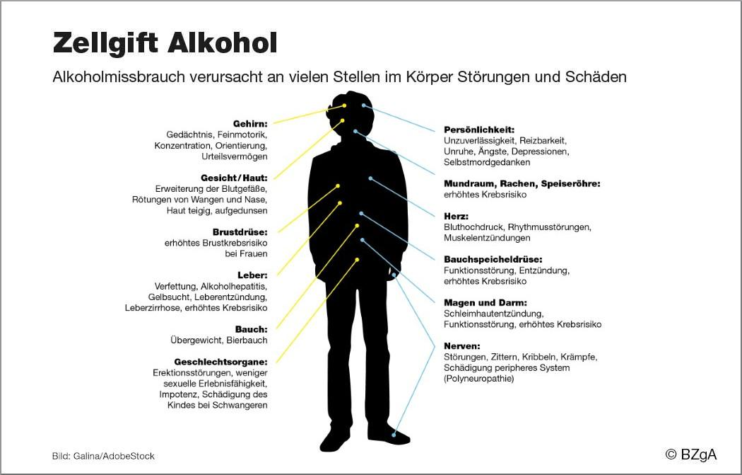

Slide 12
Kokain

Slide 13
Was ist Kokain?
-Alkaloid des Kokastrauch (Kokaingehalt in den Blättern: 0,5 bis 1%)
-Mithilfe chemischer Prozesse wird die Konzentration erhöht
-älteste bekannte Lokalanästhetikum
-heutzutage nurnoch sehr selten topisch bei Augenoperationen eingesetzt

Slide 14
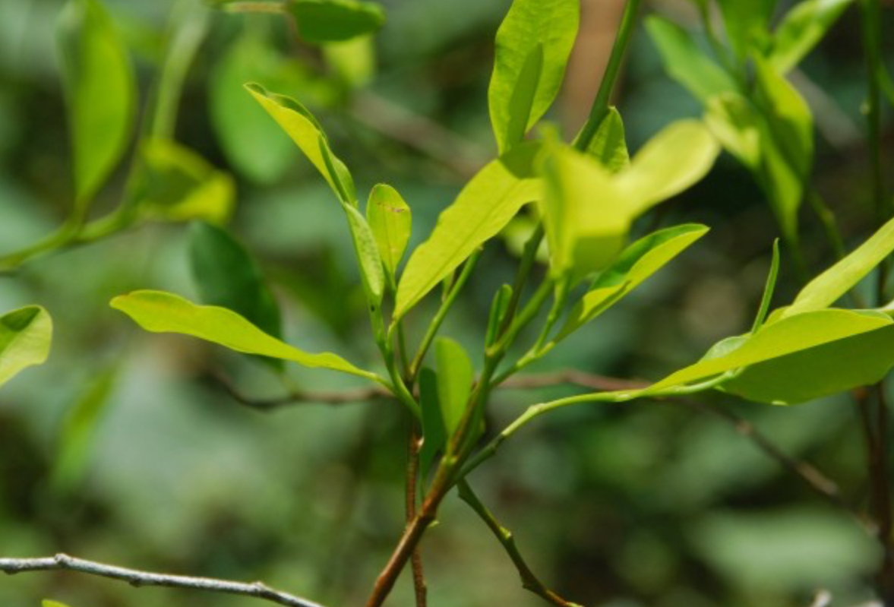
Kokastrauch
-wächst in bestimmten Gebieten Südamerikas
-Seit Jahrtausenden von Einheimischer Bevölkerung verwendet
•Blätter werden mit Kalk gekaut→ unterdrückt Hunger und Schwächegefühl

Slide 15


Slide 16
Konsumformen
Geschnupft:
-Kokain in Form von Pulver wird über die Nase aufgenommen
-Über die Nasenschleimhaut gelangt der Stoff in den Körper
-Wirkung tritt nach einigen Minuten ein
Geraucht oder gespritzt
-Aufnahme über das die Lunge oder das Blut
-Wirkung tritt nach einigen Sekunden auf

Slide 17
Wirkung auf das Nervensystem
-Wirkt stimulierend auf das zentrale und vegetative Nervensystem
-bindet an Dopamintransporter in der präsynaptischen Membran und blockiert diese
-freigesetztes Dopamin kann nicht mehr in die Präsynapse zurücktransportiert werden und sammelt sich im synaptischen Spalt auf die 30-fache Konzentration
→Reizüberflutung und Aktivierung des Belohnungssystems
-blockiert spannungsgesteuerte Natriumkanäle
→Reize können nicht weitergeleitet werden→lokal betäubend

Slide 18
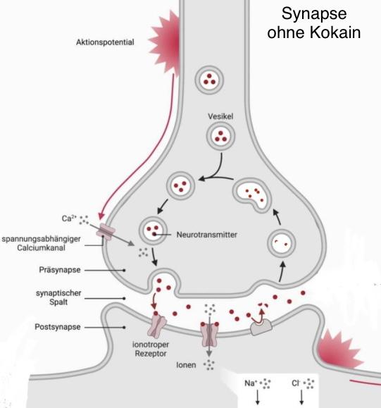
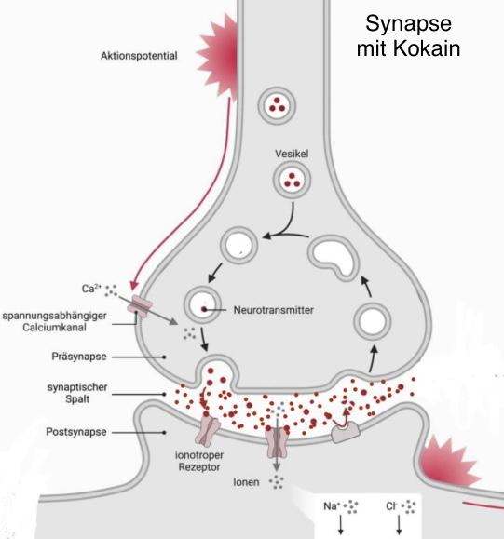

Slide 19
Wirkung
-Kurz nach dem Konsum fühlt man sich euphorisch und wach
-Starker Konsum führt zu Muskelkrämpfen
-gegen Ende fühlt man sich antriebslos und niedergeschlagen

Slide 20
Suchtfaktor
-Kokain wird im Körper schnell abgebaut
→ Das Verlangen nach mehr tritt schnell ein
-Nervenzellen können Neurotransmittervorräte nur langsam auffüllen und sind auf die Wiederaufnahme von Neurotransmittern angewiesen
→Durch Kokain können immer weniger Neurotransmitter freigesetzt werden →Es benötigt höhere Dosen um überhaupt noch Reize zu senden

Slide 21
Gefahren
-Kokain verlängert den Rausch von Alkohol dabei aber nicht die subjektive Wahrnehmung → man trinkt mehr als der Körper verkraftet
-Abbauprodukte von Alkohol und Kokain bilden zusammen giftige Stoffe
-Reizüberflutung kann Herzrhythmusstörungen und Atemproblemen auslösen
-Schlechtes Kokain kann die Nasenschleimhaut zerstören

Slide 22
Quellen
https://mr-hanf.de/blog/cannabis-history/geschichte-von-hanf-von-der-antike-bis-zur-gegenwart#:~:text=Die%20Verwendung%20von%20Hanf%20in%20der%20Antike&text=Arch%C3%A4ologen%20haben%20Beweise%20f%C3%BCr%20die,von%20Werkzeugen%2C%20Kleidung%20und%20Unterk%C3%BCnften.
https://de.statista.com/statistik/daten/studie/1277599/umfrage/steueraufkommen-und-einsparungen-durch-eine-cannabislegalisierung-in-deutschland/
https://www.stadtgartenstore.de/dr-green-gr-240-w-grow-box.html
https://www.dasgehirn.info/entdecken/drogen/steckbrief-kokain
https://www.drugcom.de/drogenlexikon/buchstabe-k/kokain/
https://www.suchtschweiz.ch/zahlen-und-fakten/kokain/kokain-wirkung-risiken/

